Slide 1
Презентация перспективного плана
«Развитие сенсорных способностей посредством дидактической игры у детей раннего возраста»
Воспитатель:
Котова Оксана Михайловна
2016 год

Slide 2
Сенсорное развитие ребенка – это развитие его восприятия и формирования представлений о важнейших свойствах предметов, их форме, цвете, величине, положение в пространстве, а также запахе и вкусе. Период первых трех лет – наиболее интенсивного психического и физического развития малышей. Успешность умственного, физического, здорового развития ребенка в значительной степени зависит от уровня сенсорного развития, т.е. от того, насколько ребенок слышит, видит, осязает окружающий мир.

Slide 3
Актуальность перспективного плана:
Проведенный мониторинг по развитию сенсорных способностей детей нашей группы показал недостаточный уровень сенсорного развития по всем показателям. В результате проведенного исследования, возникла необходимость в разработке и реализации плана, направленного на повышение сенсорной культуры детей раннего возраста. Огромную роль в развитие сенсорных способностей детей раннего возраста отводиться дидактической игре, так как ребенок практически все в этом мире познает через игру. Дидактические игры выполняют функцию контроля за состоянием сенсорного развития детей.

Slide 4
ЦЕЛЬ
обеспечивать накопление представлений у детей раннего возраста о форме, цвете, величине предметов, их свойствах, которые составляют фундамент общего умственного развития ребенка и являются условием успешного овладения любой практической деятельностью.

Slide 5
ЗАДАЧИ
знакомство с дидактическими играми и правилами этих игр;
воспитывать познавательный интерес, любознательность;
упражнять в установлении сходства и различия между предметами;
способствовать развитию у детей обследовательских умений и навыков;
Формировать представления о цвете, форме, величине предметов, положения их в пространстве;
развивать мелкую моторику рук;

Slide 6
Этапы реализации перспективного плана
Изучение современных требований к содержанию и организации работы по сенсорному воспитанию детей раннего возраста в соответствие с ФГОСТ.
Пополнение сенсорного уголка новыми играми.
Непосредственная образовательная деятельность.
Совместные игры с песком и водой на игровой площадке и в группе в центре «Вода и песок».
Дидактические игры с малышами:
для зрительного восприятия «теремок», «одень мишку», «где, чей домик»
для слухового восприятия : «Постучим – погремим»; «Кто как кричит?»
для развития моторики: предметы – вкладыши, стержни для нанизывания колец, коробочки для проталкивания фигур, дидактические игрушки, включающие различные виды шнуровки

Slide 7
Этапы реализации перспективного плана
Игры с цветным конструктором крупного размера; с пирамидками, разными по размеру, по цветам, по форме; с матрешками; геометрическими вкладышами и т. д.
Мозаика: настольная и напольная.
Настольно-печатные дидактические игры «найди пару», «виды транспорта»
Самостоятельные игры малышей.
Чтение художественной литературы; рассказывание сказок с использованием настольного театра, рассматривание иллюстраций, предметных и сюжетных картинок.
Анализ полученных результатов, выводы.

Slide 8
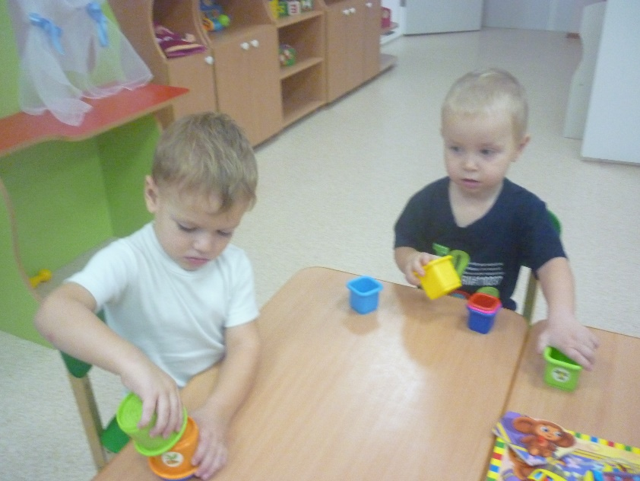
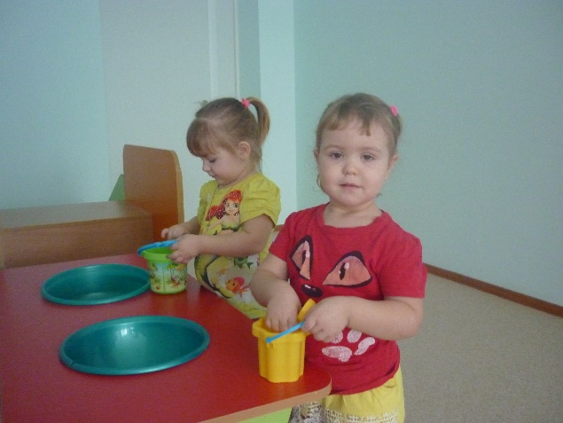
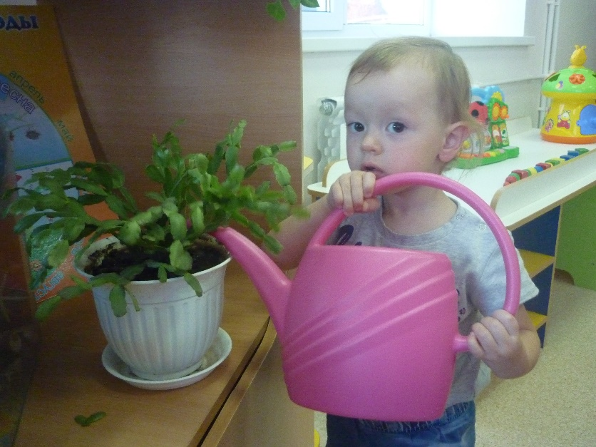
Совместные игры с песком и водой на игровой площадке и в группе в центре «Вода и песок».

Slide 9
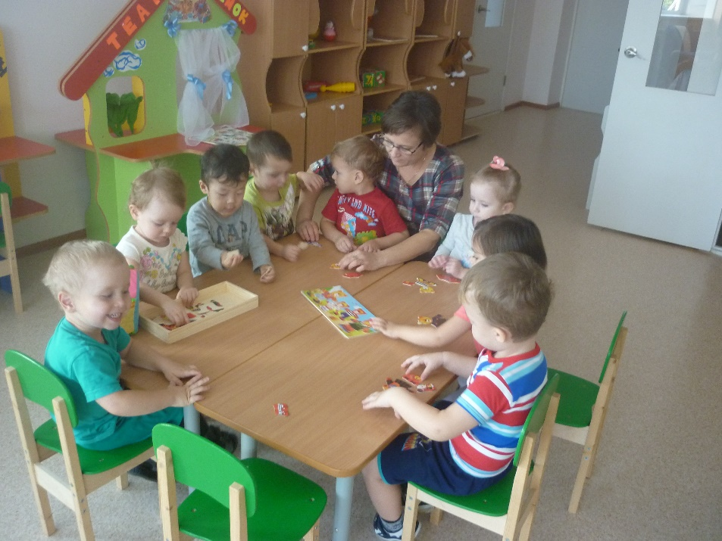
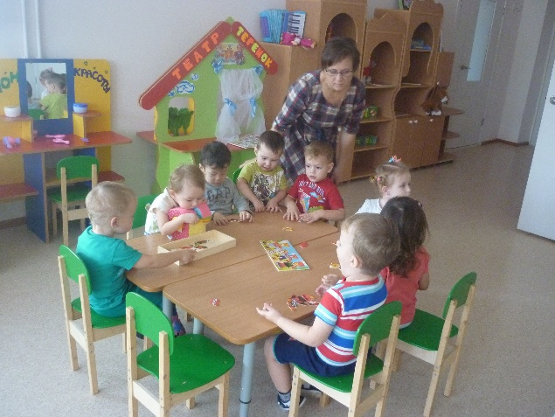
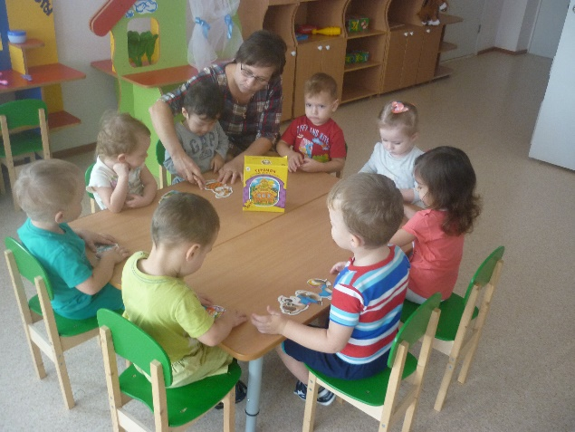
зрительного восприятия «теремок», «одень мишку», «где, чей домик»

Slide 10
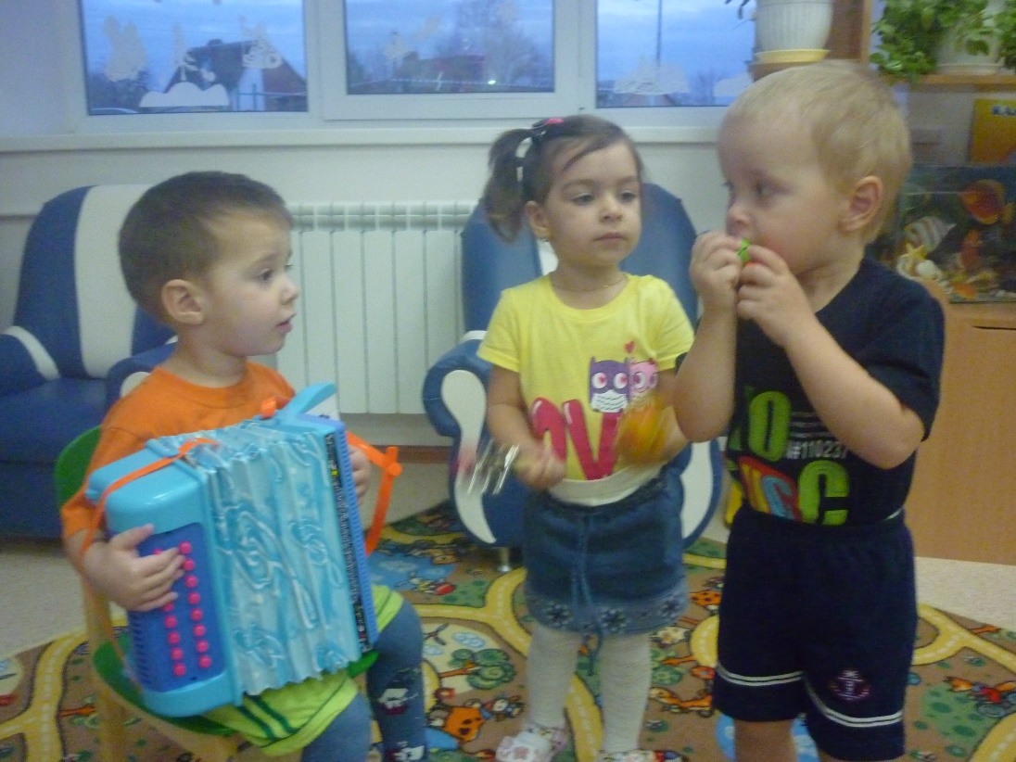
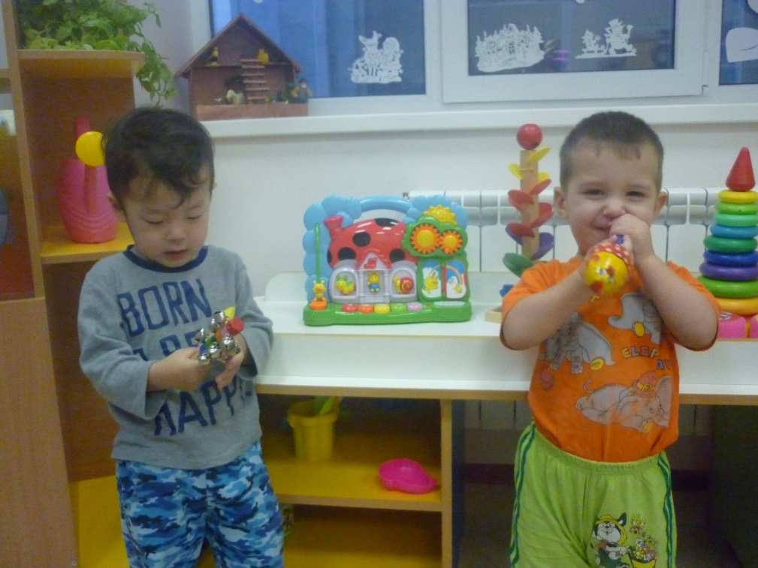
для слухового восприятия : «Постучим – погремим»; «Кто как кричит?»
.

Slide 11
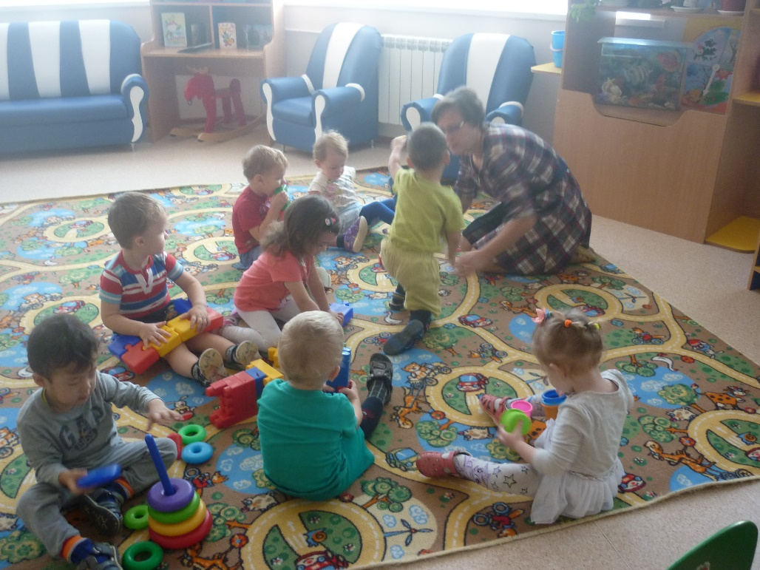
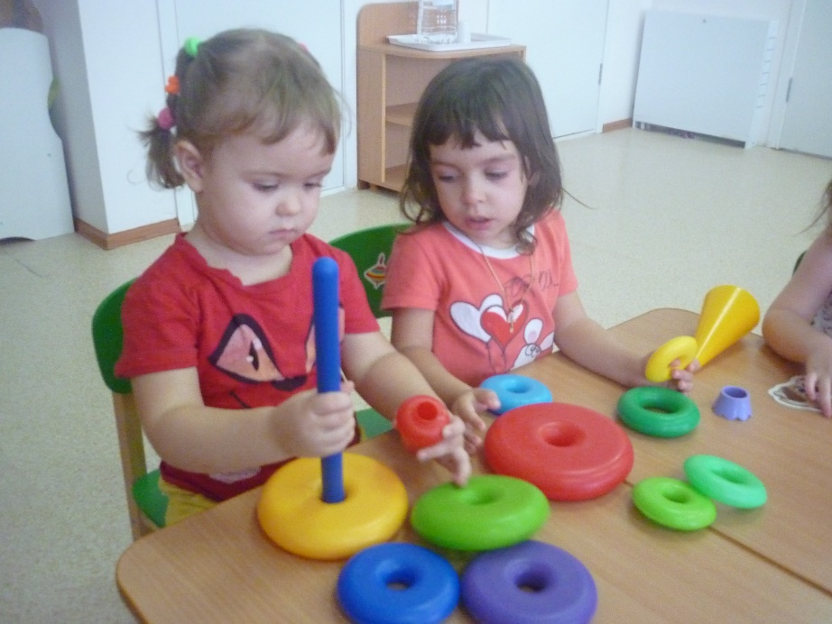
для развития моторики: предметы – вкладыши, стержни для нанизывания колец, коробочки для проталкивания фигур, дидактические игрушки, включающие различные виды шнуровки
.

Slide 12
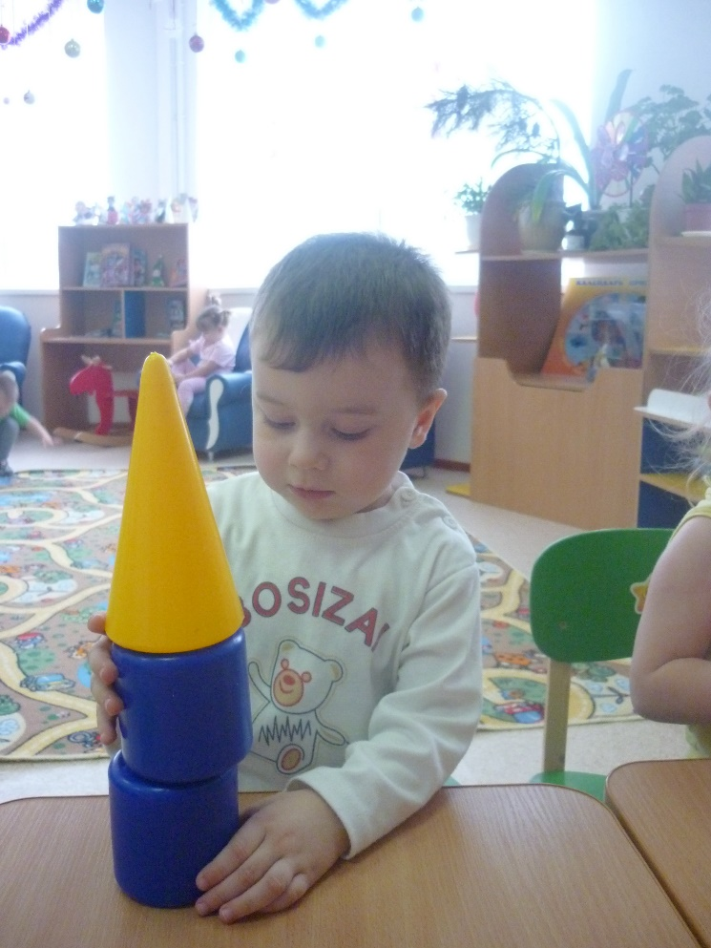
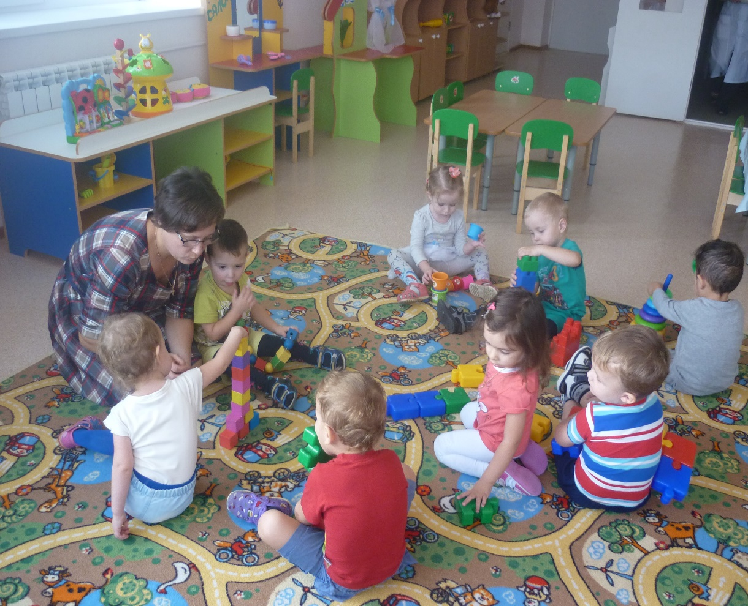
Игры со строительным материалом
Конструирование
.

Slide 13
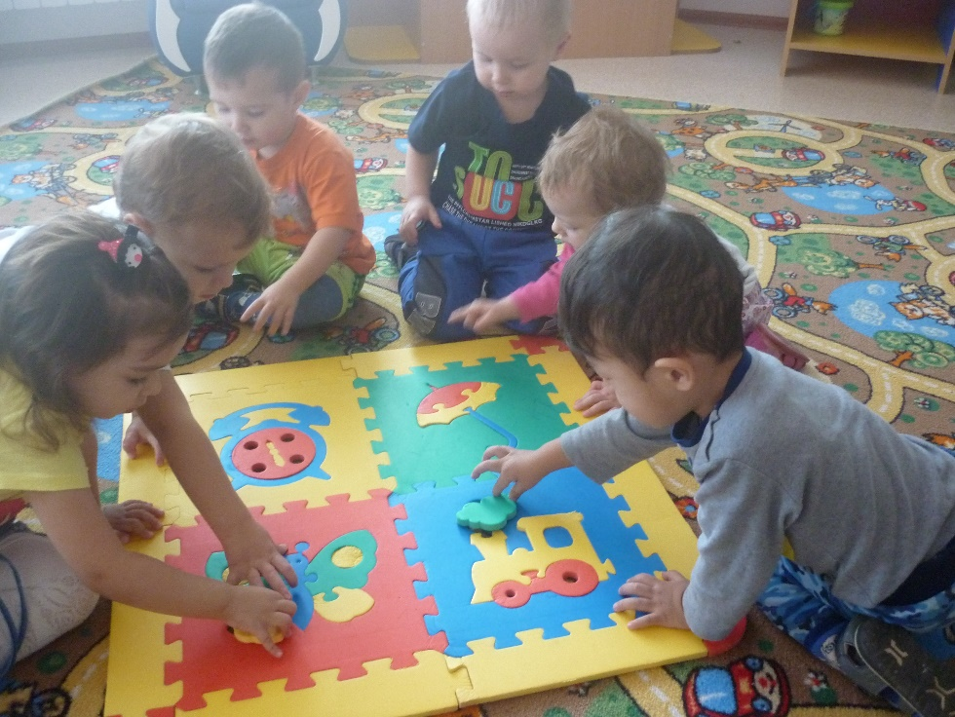
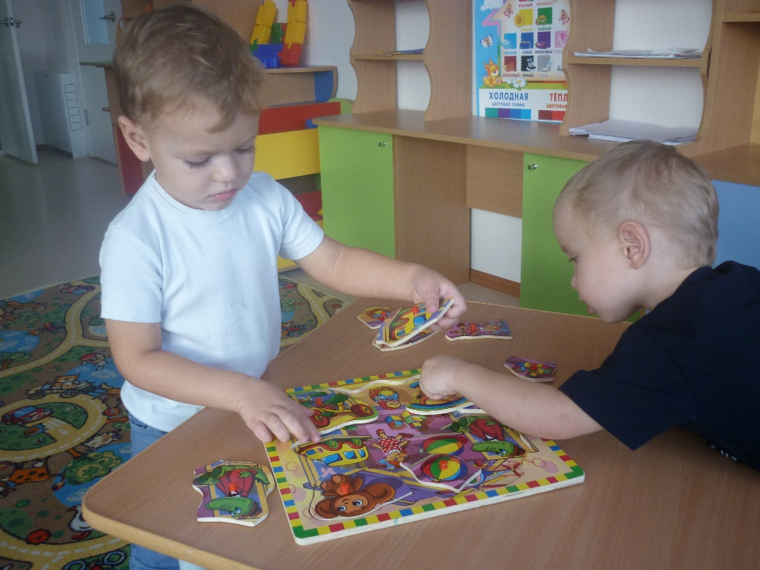
Мозаика настольная и напольная
.

Slide 14
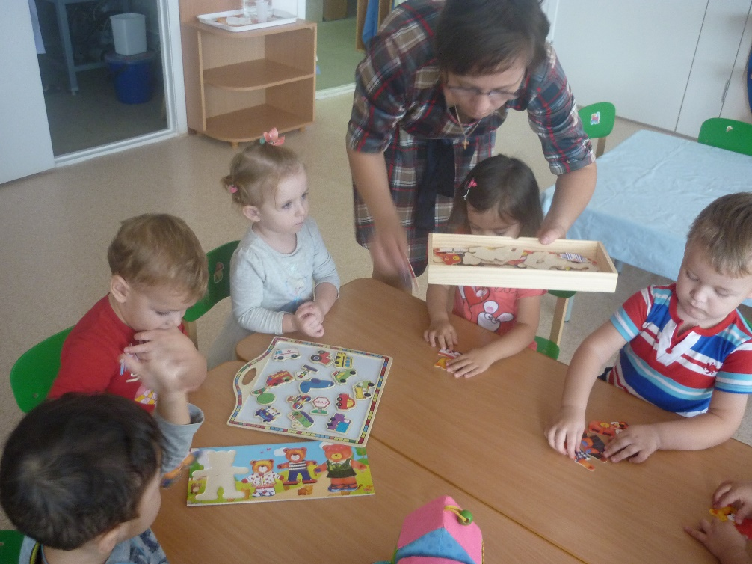
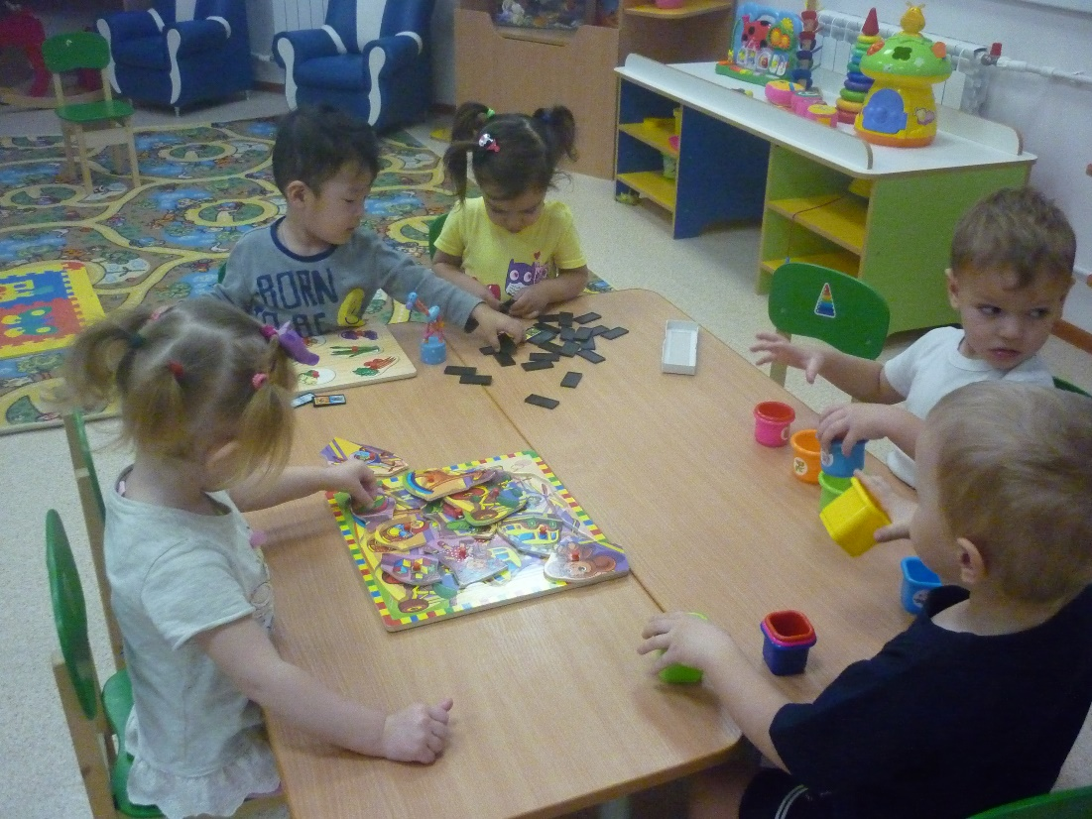
Настольно-печатные дидактические игры «найди пару», «виды транспорта»
.

Slide 15
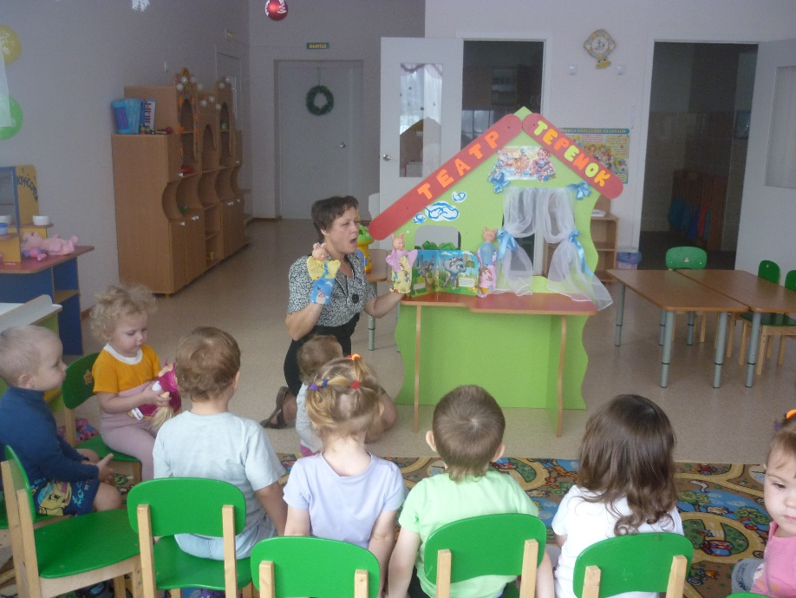
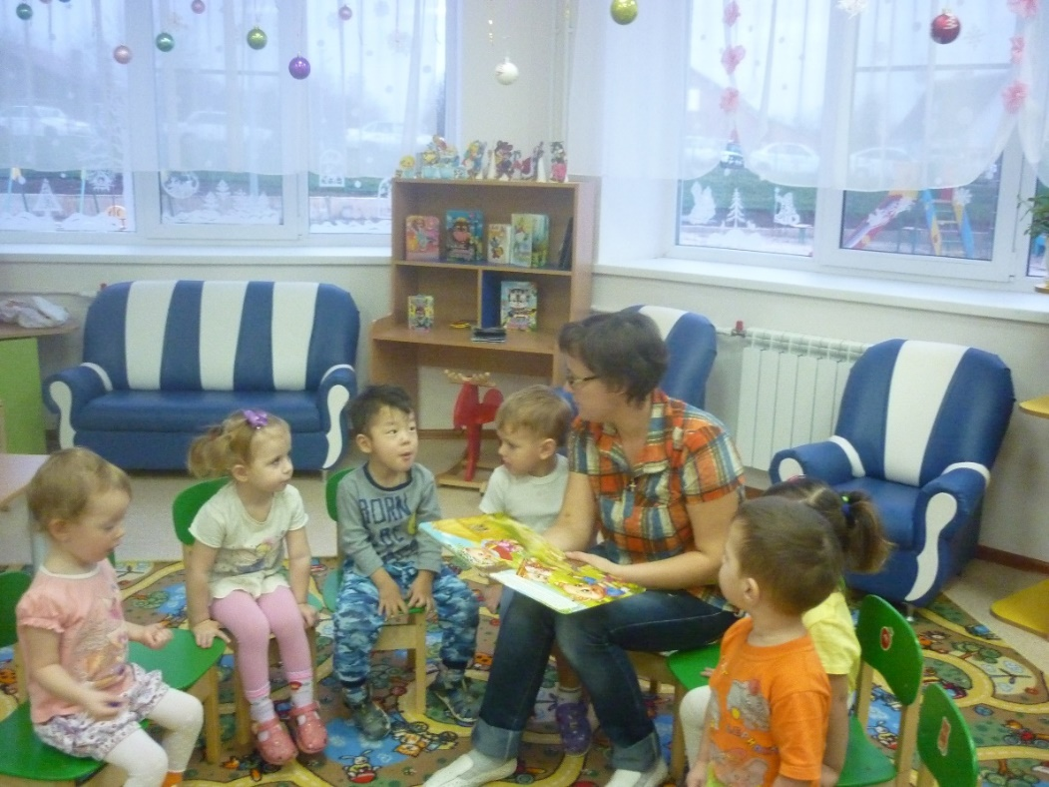
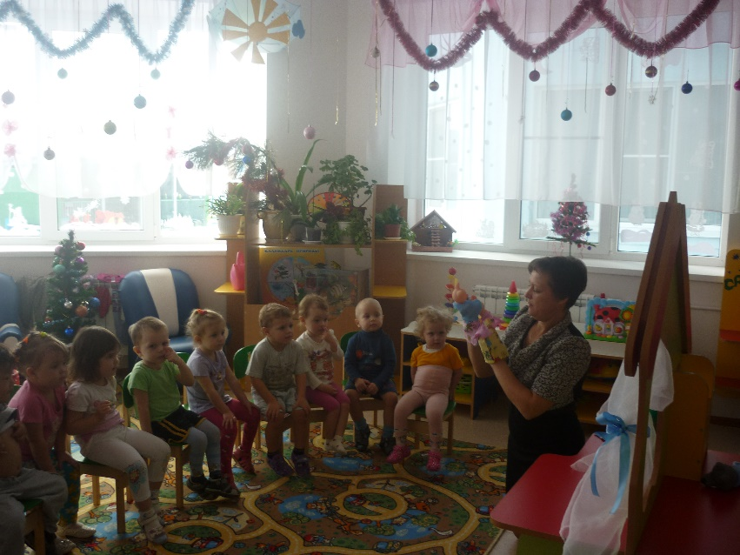
Чтение художественной литературы; рассказывание сказок с использованием настольного театра, рассматривание иллюстраций, предметных и сюжетных картинок.

Slide 16
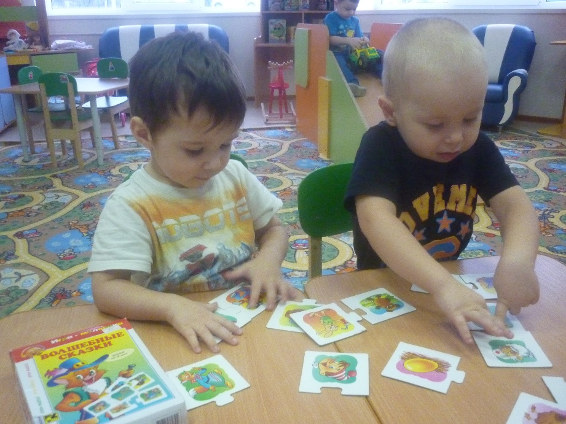
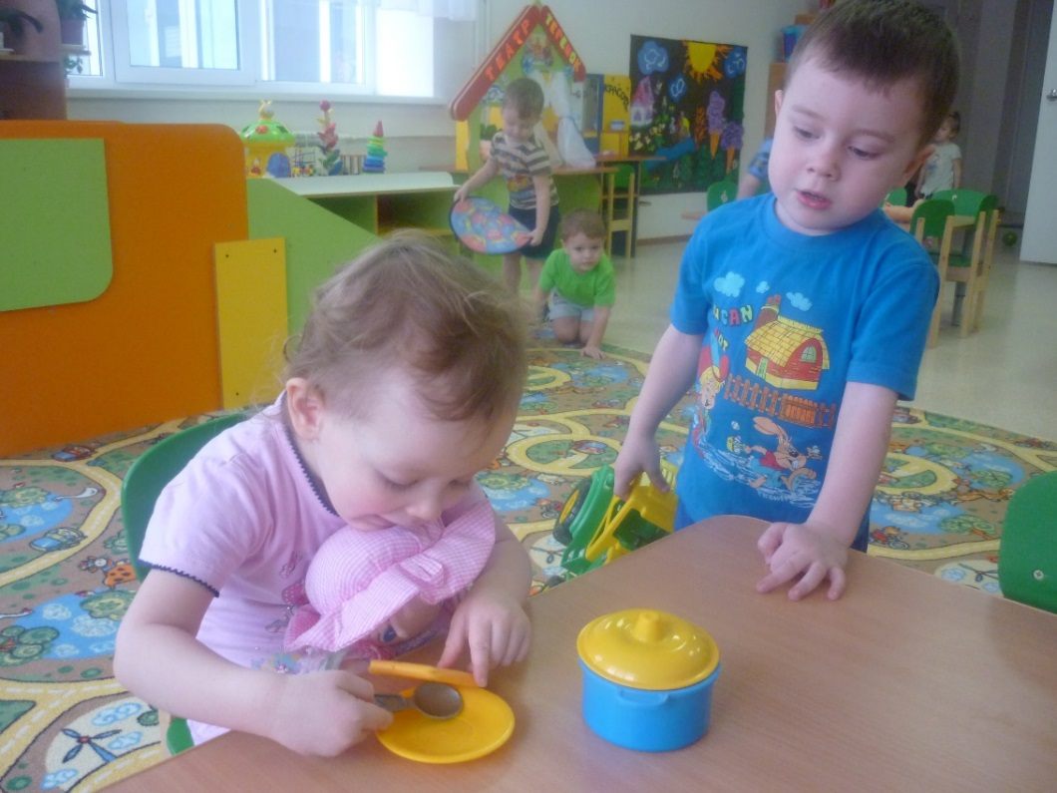
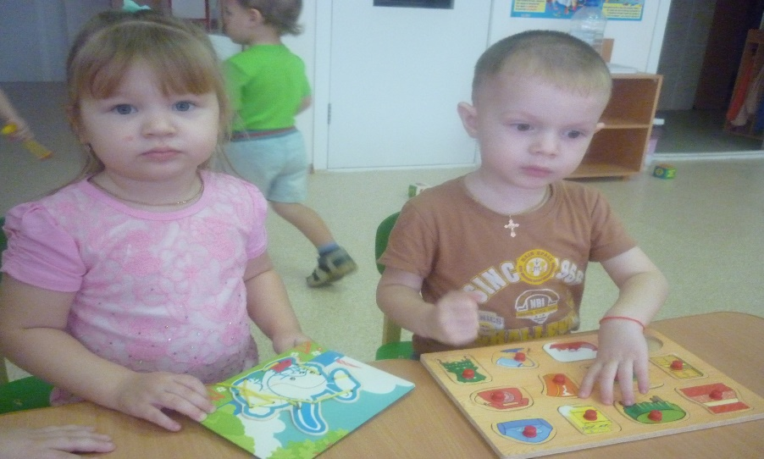
Самостоятельные игры детей

